Slide 1
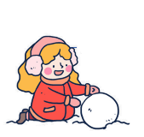
校园冬季流行性感冒
预防知识培训

Slide 2
https://www.ypppt.com/
1.流感的特点
2.流感的危害
预防流感小知识
3.流感的症状
CONTENTS
4.流感的治疗和预防

Slide 3
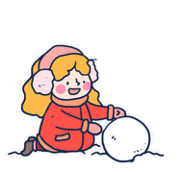
流感的特点

Slide 4
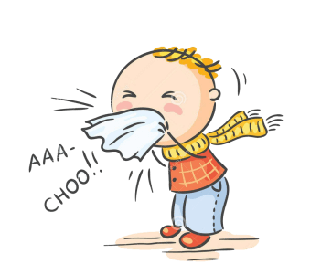
流感的特点
有调查发现
90%的人知道或听说过流感，但对其传染性和并发症并不了解，甚至对其认识存在诸多误区。而10%的人以为流感同感冒没有区别。其实，流感区别于普通感冒，其危害性远大于普通感冒。

Slide 5
流感的特点
传播途径与性质
主要通过飞沫传播，经咳嗽、喷嚏等方式散播
传染性强，传播面广，常常呈地方性流行，是人类面临的主要公共健康问题之一。

Slide 6
流感的特点
流感和普通感冒一样吗
很多人分不清流感和普通感冒，常常会混淆，其实，流感和普通感冒截然不同。

Slide 7
流感的特点
流感是由流感病毒引起的急性呼吸道传染病
传播
症状
并发症
流感主要通过飞沫传染，经咳嗽、喷嚏方式散播.
发病较突然，高热、畏寒、头痛、乏力等.
流感常见的并发症有肺炎、脑炎、急性坏死性脑病等.

Slide 8
流感的特点
流感是由流感病毒引起的急性呼吸道传染病
流感主要通过飞沫传染，经咳嗽、喷嚏方式散播
流感发病较突然，表现为高热、畏寒、头痛、乏力等.

Slide 9
流感的特点
缺少有效的治疗方法
缺乏终身免疫力
由流感病毒引发的急性呼吸道传染病
全世界每年有5-15%的人群患流感
儿童、老年人和慢性病患者最易受到侵袭

Slide 10
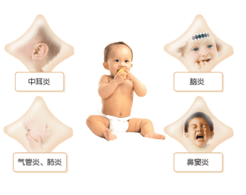
流感的特点
婴幼儿是流感的高危人群
6个月－36个月龄婴幼儿是流感高危人群．且易得重型流感，并发症的发生率较高。
婴幼儿流感的临床症状往往不典型，部分患儿突发高热伴全身中毒症状、胃肠道症状，甚至出现高热惊厥。

Slide 11
流感的特点
婴幼儿因流感并发症所致的住院率高
1-2岁
19
研究显示，1-2岁婴幼儿因流感所致的住院率最高，达 19/万人。
3-4岁
9
5-15岁
4

Slide 12
流感的危害
Notes:
https://www.ypppt.com/

Slide 13
流感的特点
流感严重危害婴幼儿健康
<5岁婴幼儿
因流感而住院治疗的婴幼儿中，有4%-11%需要ICU治疗。
2003-2004流感流行季节，流感相关死亡儿童中，<5岁婴幼儿占63%。
63％
ICU治疗
4~11％
美国免疫实施咨询委员会（ACIP）

Slide 14
流感的特点
咳嗽喷嚏中，病毒数十万
国外有研究发现：一声咳嗽可散播约10万个病毒，一个喷嚏约含有100万个病毒；一个喷嚏可使飞沫以167公里的时速运行，在一秒钟内喷射到六米以外的地方，飞沫落在物体表面，人们若无意中触摸到再用手抠鼻子、揉眼睛，就有可能感染流感。

Slide 15
流感的症状

Slide 16
流感的特点
呕吐腹泻，可能也是流感
流感的种类有很多，其中胃肠道流感就是一种，如果没有并发症，胃肠道流感患者在发病后3至4天会渐渐恢复。
老人、小孩与一些有慢性胃肠道疾病的患者因胃肠功能较弱，流感病毒会乘虚而入，“钻”进消化道引起消化道黏膜反应。

Slide 17
流感的特点
呕吐腹泻，可能也是流感
因此，胃肠道流感的临床多表现为胃肠道不适，如恶心、呕吐、腹痛、腹泻等，易被误诊为急性胃肠炎或食物中毒。在平时生活中，我们不要一看到腹泻就认为是肠道感染，随便滥用抗生素，建议到医院进行大便检验查清病因。

Slide 18
校园流感的治疗和预防

Slide 19
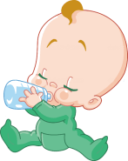
流感的特点
治疗流感，尚未出现特效药
到现在为止，治疗流感还没有什么特效药。对于未发生并发症的流感患者来说，多喝水、多休息，像对付普通感冒那样度过急性期就可以了。
多喝水
多休息

Slide 20
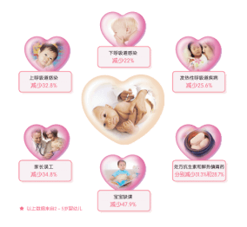
流感的特点
流感的治疗与预防
目前流感尚无特效治疗药物
接种流感疫苗是预防流感及其并发症的最有效方法之一

Slide 21
流感的特点
流感的治疗与预防
接种流感疫苗可减少婴幼儿
流感样疾病发病率，减少不必要的用药

Slide 22
流感的特点
有关流感疫苗接种的时间
由于接种流感疫苗2周后，可产生具有保护力的抗体，因此中国疾病预防控制中心建议：
我国大多数地区均应在每年10 月前开始疫苗接种活动，疫苗接种服务可贯穿整个流感高发季节。

Slide 23
流感的特点
预防措施
01
保持良好的个人及环境卫生
02
勤洗手，使用肥皂或洗手液并用流动水洗手
03
打喷嚏或咳嗽时应用纸巾掩住口鼻

Slide 24
流感的特点
预防措施
04
均衡饮食、适量运动、充足休息，避免过度疲劳
05
每天开窗通风数次，保持室内空气新鲜
06
流感高发期，不要到人多、空气污浊的场所

Slide 25
谢 谢 观 赏

Slide 26
更多精品PPT资源尽在—优品PPT！
www.ypppt.com
PPT模板下载：www.ypppt.com/moban/ 节日PPT模板：www.ypppt.com/jieri/
PPT背景图片：www.ypppt.com/beijing/ PPT图表下载：www.ypppt.com/tubiao/
PPT素材下载： www.ypppt.com/sucai/ PPT教程下载：www.ypppt.com/jiaocheng/
字体下载：www.ypppt.com/ziti/ 绘本故事PPT：www.ypppt.com/gushi/
PPT课件：www.ypppt.com/kejian/
Notes:
模板来自于 优品PPT https://www.ypppt.com/

